Slide 1
劈配 解题报告
清华大学 王聿中（Yazid） 张瑞喆

Slide 2
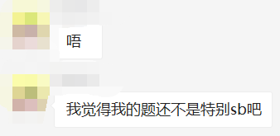
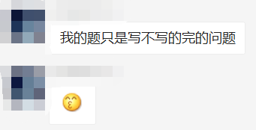
前言·Yazid的问候
大家好！又见面了！
Yazid带着绿绿、Zayid、DuckD向各位选手致以清明佳节的问候~
不知在座各位此时心情如何。
不知各位看了这两张图心情又如何。
本题作为今天唯一的良心送分小水题，你AC了吗？

Slide 3
题目名字的由来
一开始，这道题叫《导师选择》。
直到后来我渲染了一下Day2的题面，发现这个题目的名字和整个画风格格不入。
于是Yazid就改了这个名字。

Slide 4
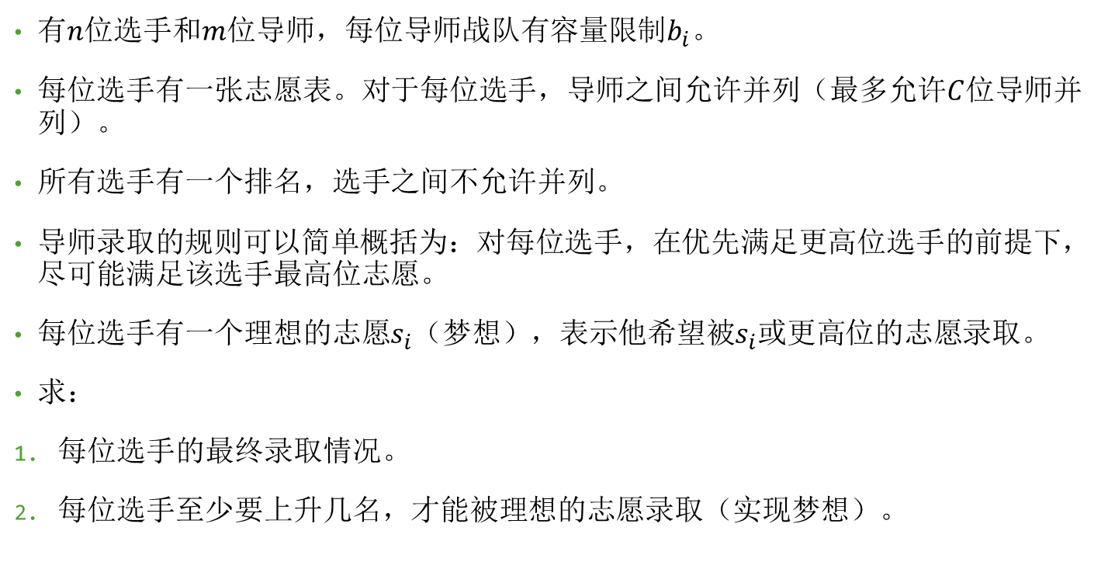
题目大意
有$n$位选手和$m$位导师，每位导师战队有容量限制$b_{i}$。
每位选手有一张志愿表。对于每位选手，导师之间允许并列（最多允许$C$位导师并列）。
所有选手有一个排名，选手之间不允许并列。
导师录取的规则可以简单概括为：对每位选手，在优先满足更高位选手的前提下，尽可能满足该选手最高位志愿。
每位选手有一个理想的志愿$s_{i}$（梦想），表示他希望被$s_{i}$或更高位的志愿录取。
求：
每位选手的最终录取情况。
每位选手至少要上升几名，才能被理想的志愿录取（实现梦想）。

Slide 5
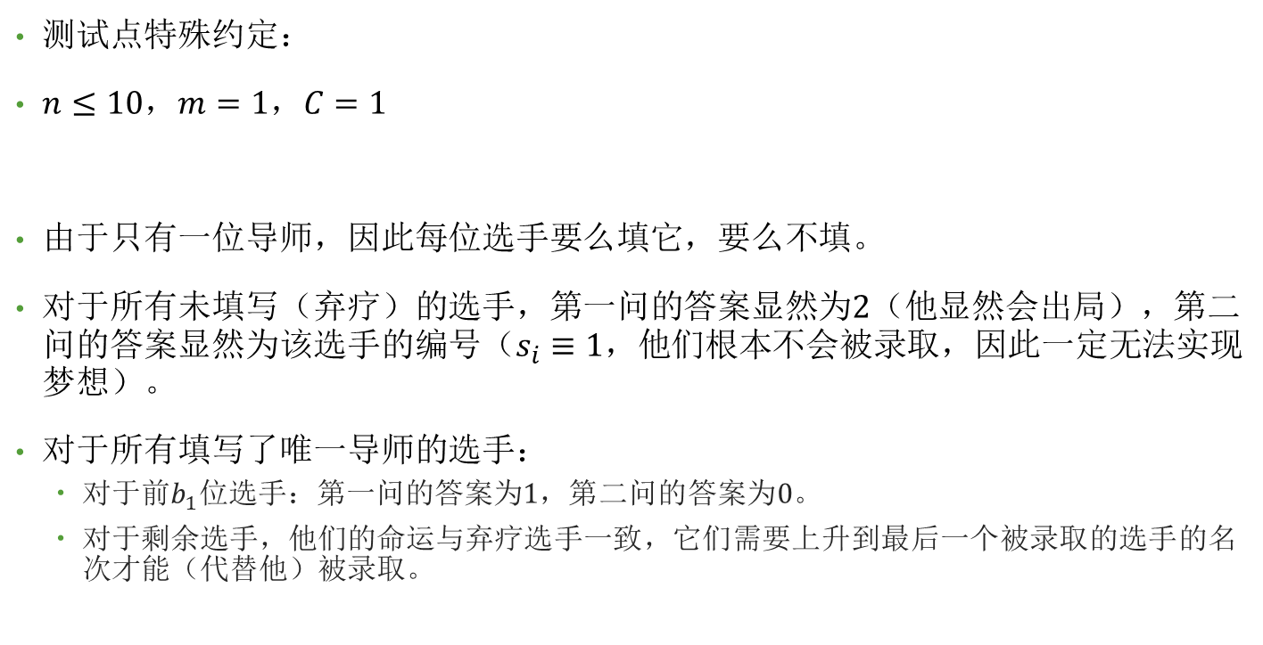
针对测试点1的算法·10分
测试点特殊约定：
$n≤10$，$m=1$，$C=1$
由于只有一位导师，因此每位选手要么填它，要么不填。
对于所有未填写（弃疗）的选手，第一问的答案显然为$2$（他显然会出局），第二问的答案显然为该选手的编号（$s_{i}≡1$，他们根本不会被录取，因此一定无法实现梦想）。
对于所有填写了唯一导师的选手：
对于前$b_{1}$位选手：第一问的答案为$1$，第二问的答案为$0$。
对于剩余选手，他们的命运与弃疗选手一致，它们需要上升到最后一个被录取的选手的名次才能（代替他）被录取。
Notes:
$≡$是恒等号

Slide 6
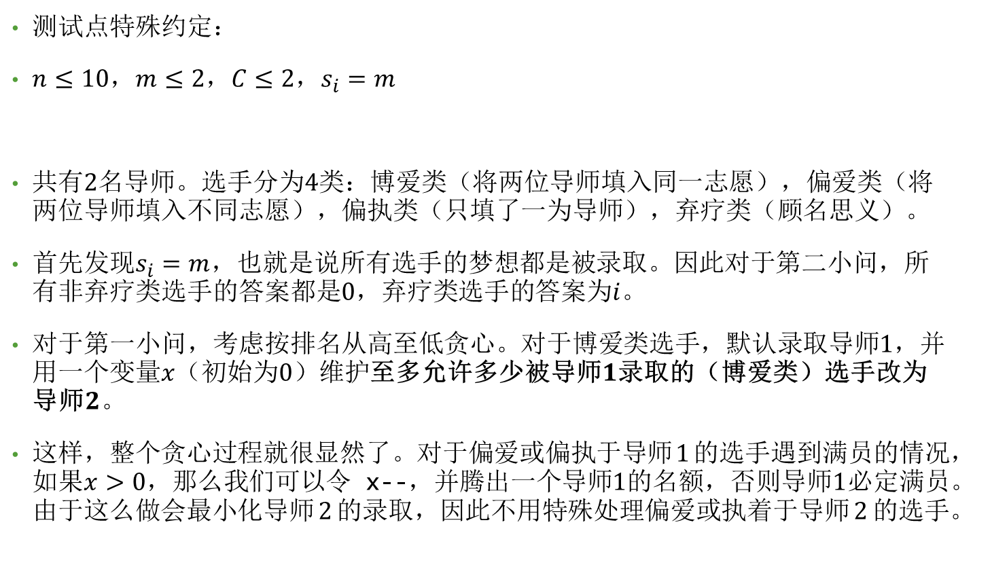
针对测试点2的算法·10分（还是20分?）
测试点特殊约定：
$n≤10$，$m≤2$，$C≤2$，$s_{i}=m$
共有$2$名导师。选手分为$4$类：博爱类（将两位导师填入同一志愿），偏爱类（将两位导师填入不同志愿），偏执类（只填了一为导师），弃疗类（顾名思义）。
首先发现$s_{i}=m$，也就是说所有选手的梦想都是被录取。因此对于第二小问，所有非弃疗类选手的答案都是$0$，弃疗类选手的答案为$i$。
对于第一小问，考虑按排名从高至低贪心。对于博爱类选手，默认录取导师$1$，并用一个变量$x$（初始为$0$）维护至多允许多少被导师$1$录取的（博爱类）选手改为导师$2$。
这样，整个贪心过程就很显然了。对于偏爱或偏执于导师$1$的选手遇到满员的情况，如果$x>0$，那么我们可以令 x--，并腾出一个导师$1$的名额，否则导师$1$必定满员。由于这么做会最小化导师$2$的录取，因此不用特殊处理偏爱或执着于导师$2$的选手。
Notes:
$≡$是恒等号

Slide 7
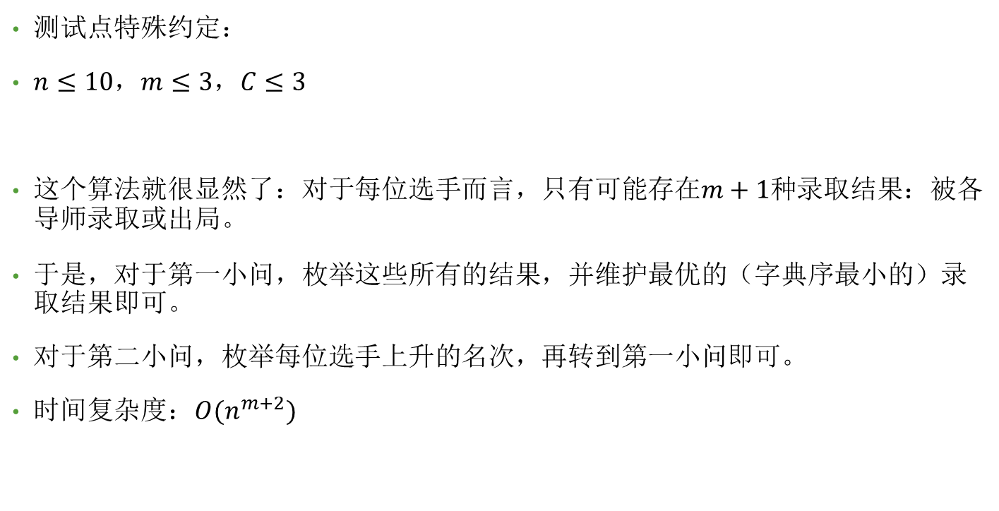
针对前3个测试点的算法·30分
测试点特殊约定：
$n≤10$，$m≤3$，$C≤3$
这个算法就很显然了：对于每位选手而言，只有可能存在$m+1$种录取结果：被各导师录取或出局。
于是，对于第一小问，枚举这些所有的结果，并维护最优的（字典序最小的）录取结果即可。
对于第二小问，枚举每位选手上升的名次，再转到第一小问即可。
时间复杂度：$O(n^{m+2})$

Slide 8
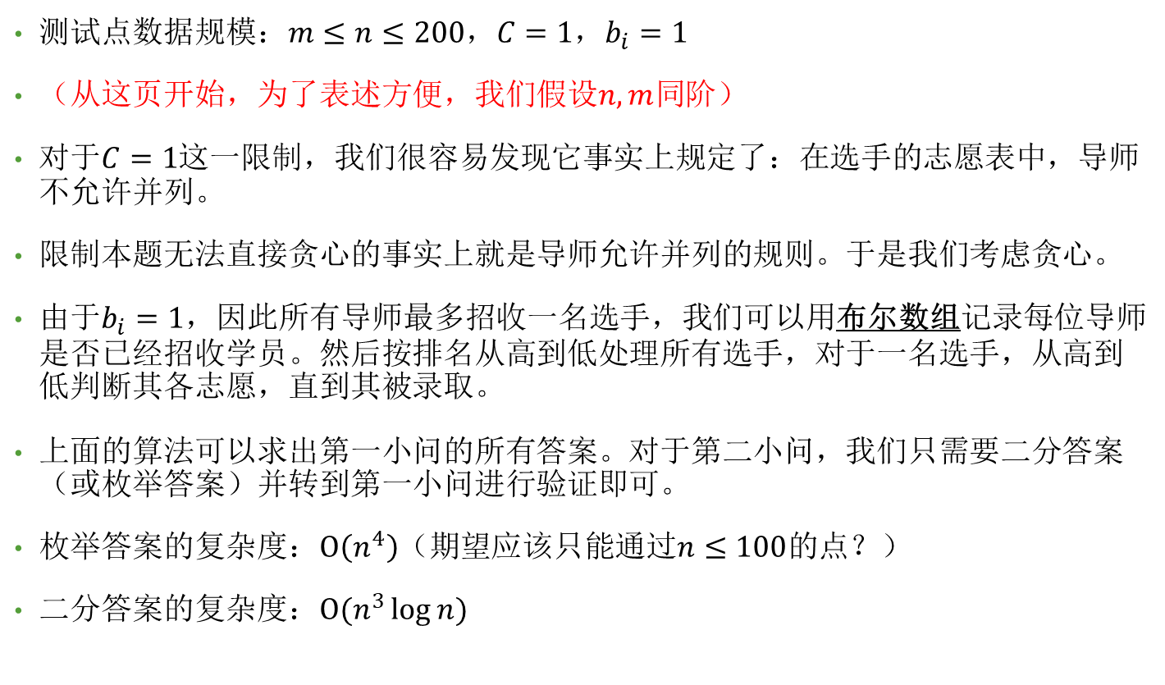
针对C=1且bi=1的算法·20分
测试点数据规模：$m≤n≤200$，$C=1$，$b_{i}=1$
（从这页开始，为了表述方便，我们假设$n,m$同阶）
对于$C=1$这一限制，我们很容易发现它事实上规定了：在选手的志愿表中，导师不允许并列。
限制本题无法直接贪心的事实上就是导师允许并列的规则。于是我们考虑贪心。
由于$b_{i}=1$，因此所有导师最多招收一名选手，我们可以用布尔数组记录每位导师是否已经招收学员。然后按排名从高到低处理所有选手，对于一名选手，从高到低判断其各志愿，直到其被录取。
上面的算法可以求出第一小问的所有答案。对于第二小问，我们只需要二分答案（或枚举答案）并转到第一小问进行验证即可。
枚举答案的复杂度：$Ο\left(n^{4}\right)$（期望应该只能通过$n≤100$的点？）
二分答案的复杂度：$Ο(n^{3}\log{n})$

Slide 9
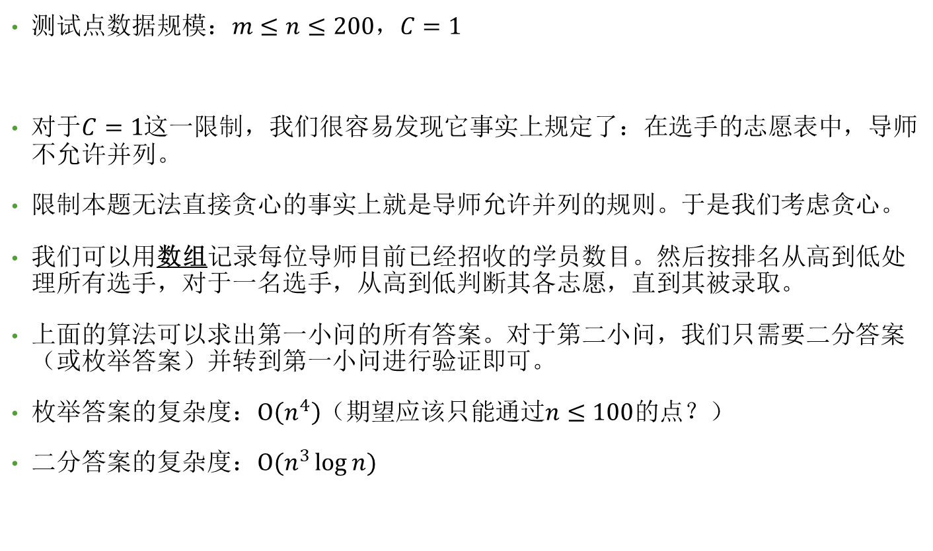
针对C=1的算法·50分
测试点数据规模：$m≤n≤200$，$C=1$
对于$C=1$这一限制，我们很容易发现它事实上规定了：在选手的志愿表中，导师不允许并列。
限制本题无法直接贪心的事实上就是导师允许并列的规则。于是我们考虑贪心。
我们可以用数组记录每位导师目前已经招收的学员数目。然后按排名从高到低处理所有选手，对于一名选手，从高到低判断其各志愿，直到其被录取。
上面的算法可以求出第一小问的所有答案。对于第二小问，我们只需要二分答案（或枚举答案）并转到第一小问进行验证即可。
枚举答案的复杂度：$Ο\left(n^{4}\right)$（期望应该只能通过$n≤100$的点？）
二分答案的复杂度：$Ο(n^{3}\log{n})$
Notes:
把前面的布尔数组换成数组就行啦！

Slide 10
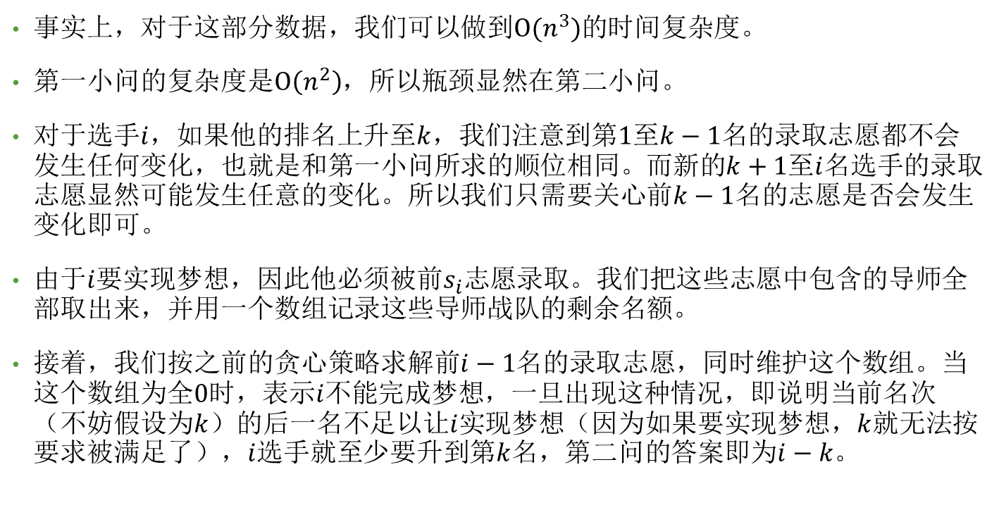
针对C=1的算法·更优的算法
事实上，对于这部分数据，我们可以做到$Ο(n^{3})$的时间复杂度。
第一小问的复杂度是$Ο\left(n^{2}\right)$，所以瓶颈显然在第二小问。
对于选手$i$，如果他的排名上升至$k$，我们注意到第$1$至$k−1$名的录取志愿都不会发生任何变化，也就是和第一小问所求的顺位相同。而新的$k+1$至$i$名选手的录取志愿显然可能发生任意的变化。所以我们只需要关心前$k−1$名的志愿是否会发生变化即可。
由于$i$要实现梦想，因此他必须被前$s_{i}$志愿录取。我们把这些志愿中包含的导师全部取出来，并用一个数组记录这些导师战队的剩余名额。
接着，我们按之前的贪心策略求解前$i−1$名的录取志愿，同时维护这个数组。当这个数组为全$0$时，表示$i$不能完成梦想，一旦出现这种情况，即说明当前名次（不妨假设为$k$）的后一名不足以让$i$实现梦想（因为如果要实现梦想，$k$就无法按要求被满足了），$i$选手就至少要升到第$k$名，第二问的答案即为$i−k$。
Notes:
注意！！这在后面讲最优算法时会用到！！

Slide 11

数据分治·70分
结合针对$C=1$的算法和针对前3个测试点的算法，我们可以获得70分。
（当然，你也可以结合下面一个算法获得80分，但由于接下来我们将连贯地讲述正解，因此不会再有奇怪的算法被提及）

Slide 12
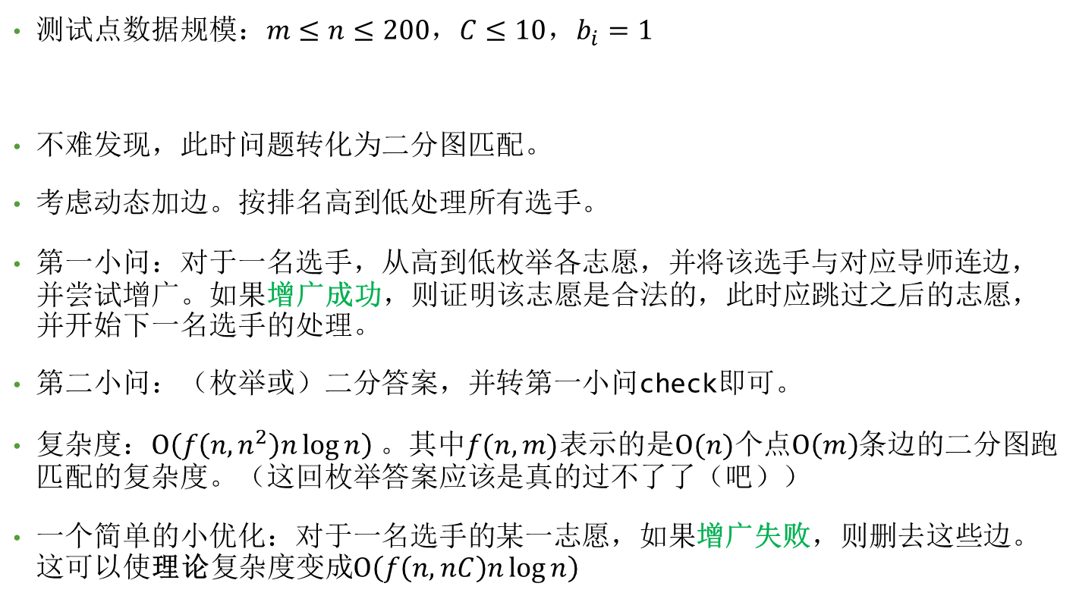
针对bi=1的做法·30分
测试点数据规模：$m≤n≤200$，$C≤10$，$b_{i}=1$
不难发现，此时问题转化为二分图匹配。
考虑动态加边。按排名高到低处理所有选手。
第一小问：对于一名选手，从高到低枚举各志愿，并将该选手与对应导师连边，并尝试增广。如果增广成功，则证明该志愿是合法的，此时应跳过之后的志愿，并开始下一名选手的处理。
第二小问：（枚举或）二分答案，并转第一小问check即可。
复杂度：$Ο\left(f\left(n,n^{2}\right)n\log{n}\right)$。其中$f(n,m)$表示的是$Ο(n)$个点$Ο\left(m\right)$条边的二分图跑匹配的复杂度。（这回枚举答案应该是真的过不了了（吧））
一个简单的小优化：对于一名选手的某一志愿，如果增广失败，则删去这些边。这可以使理论复杂度变成$Ο\left(f\left(n,nC\right)n\log{n}\right)$
Notes:
【最后一行】只是理论..qwq

Slide 13
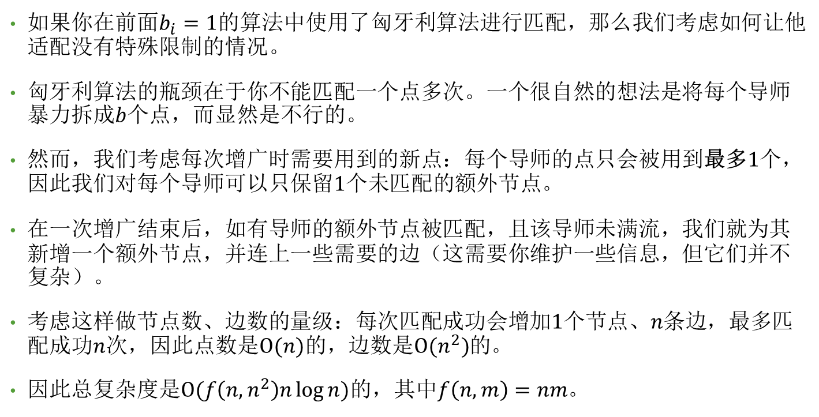
正解1·匈牙利精致版
如果你在前面$b_{i}=1$的算法中使用了匈牙利算法进行匹配，那么我们考虑如何让他适配没有特殊限制的情况。
匈牙利算法的瓶颈在于你不能匹配一个点多次。一个很自然的想法是将每个导师暴力拆成$b$个点，而显然是不行的。
然而，我们考虑每次增广时需要用到的新点：每个导师的点只会被用到最多$1$个，因此我们对每个导师可以只保留$1$个未匹配的额外节点。
在一次增广结束后，如有导师的额外节点被匹配，且该导师未满流，我们就为其新增一个额外节点，并连上一些需要的边（这需要你维护一些信息，但它们并不复杂）。
考虑这样做节点数、边数的量级：每次匹配成功会增加$1$个节点、$n$条边，最多匹配成功$n$次，因此点数是$Ο(n)$的，边数是$Ο(n^{2})$的。
因此总复杂度是$Ο(f\left(n,n^{2}\right)n\log{n})$的，其中$f\left(n,m\right)=nm$。

Slide 14
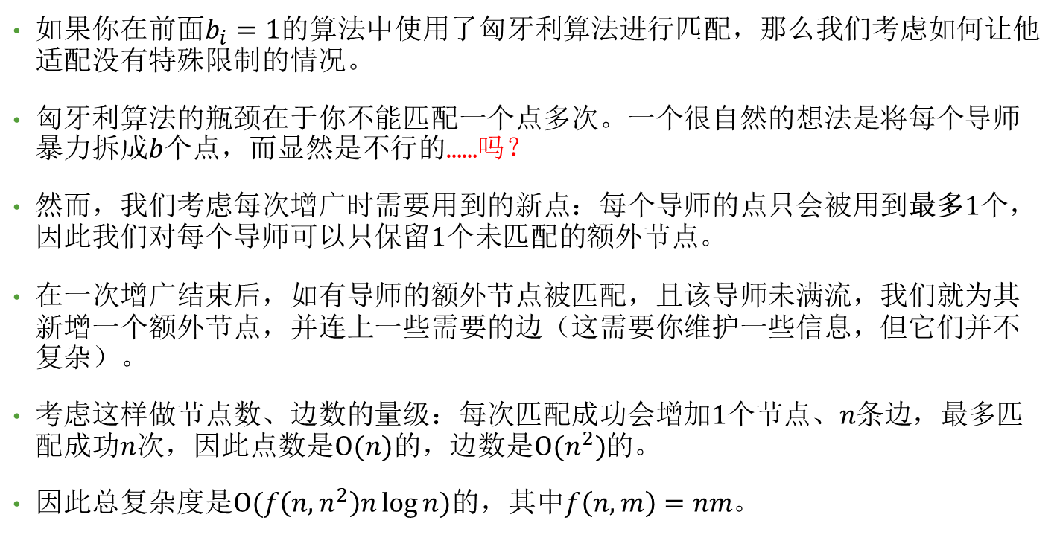
正解1·匈牙利精致版？
如果你在前面$b_{i}=1$的算法中使用了匈牙利算法进行匹配，那么我们考虑如何让他适配没有特殊限制的情况。
匈牙利算法的瓶颈在于你不能匹配一个点多次。一个很自然的想法是将每个导师暴力拆成$b$个点，而显然是不行的……吗？
然而，我们考虑每次增广时需要用到的新点：每个导师的点只会被用到最多$1$个，因此我们对每个导师可以只保留$1$个未匹配的额外节点。
在一次增广结束后，如有导师的额外节点被匹配，且该导师未满流，我们就为其新增一个额外节点，并连上一些需要的边（这需要你维护一些信息，但它们并不复杂）。
考虑这样做节点数、边数的量级：每次匹配成功会增加$1$个节点、$n$条边，最多匹配成功$n$次，因此点数是$Ο(n)$的，边数是$Ο(n^{2})$的。
因此总复杂度是$Ο(f\left(n,n^{2}\right)n\log{n})$的，其中$f\left(n,m\right)=nm$。

Slide 15

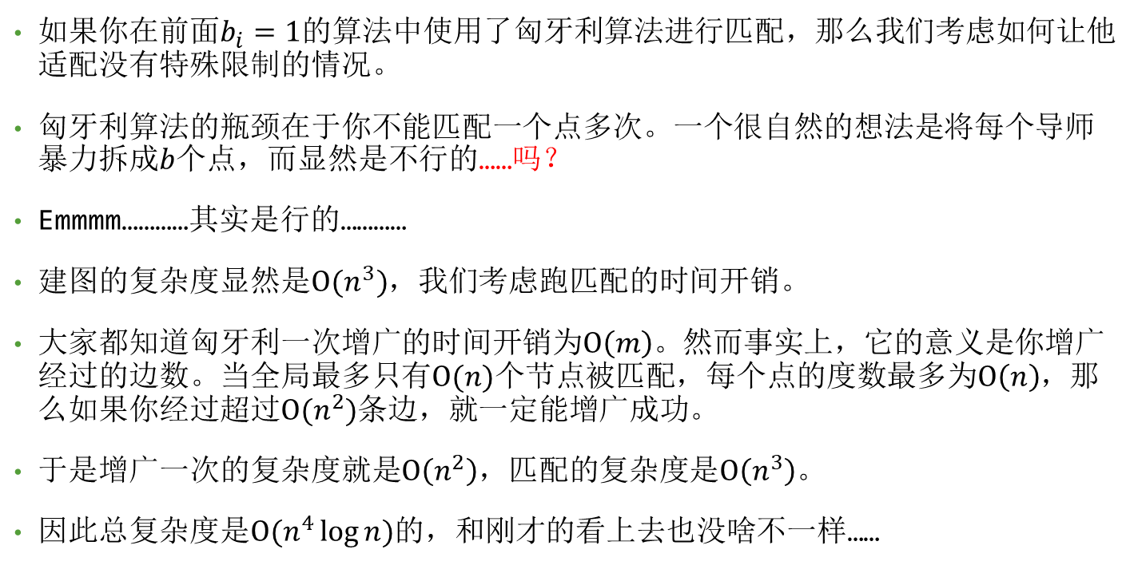
正解2·匈牙利暴力版
如果你在前面$b_{i}=1$的算法中使用了匈牙利算法进行匹配，那么我们考虑如何让他适配没有特殊限制的情况。
匈牙利算法的瓶颈在于你不能匹配一个点多次。一个很自然的想法是将每个导师暴力拆成$b$个点，而显然是不行的……吗？
Emmmm…………其实是行的…………
建图的复杂度显然是$Ο(n^{3})$，我们考虑跑匹配的时间开销。
大家都知道匈牙利一次增广的时间开销为$Ο\left(m\right)$。然而事实上，它的意义是你增广经过的边数。当全局最多只有$Ο(n)$个节点被匹配，每个点的度数最多为$Ο\left(n\right)$，那么如果你经过超过$Ο(n^{2})$条边，就一定能增广成功。
于是增广一次的复杂度就是$Ο\left(n^{2}\right)$，匹配的复杂度是$Ο\left(n^{3}\right)$。
因此总复杂度是$Ο(n^{4}\log{n})$的，和刚才的看上去也没啥不一样……

Slide 16


正解3·Dinic版
如果你在前面$b_{i}=1$的算法中使用了Dinic算法进行匹配，那么就没有那么多破事了，直接改流量即可AC此题。

Slide 17
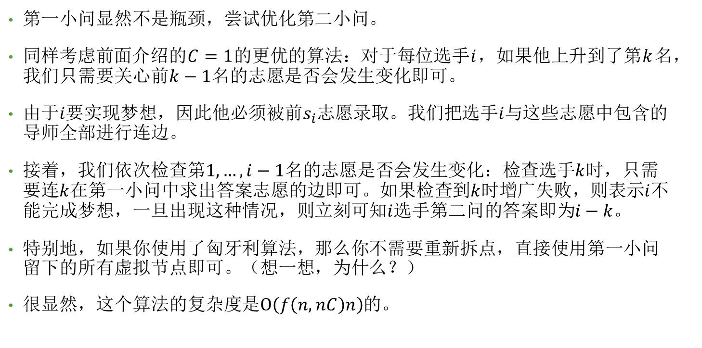
正解4·Yazid的理论最优算法
第一小问显然不是瓶颈，尝试优化第二小问。
同样考虑前面介绍的$C=1$的更优的算法：对于每位选手$i$，如果他上升到了第$k$名，我们只需要关心前$k−1$名的志愿是否会发生变化即可。
由于$i$要实现梦想，因此他必须被前$s_{i}$志愿录取。我们把选手$i$与这些志愿中包含的导师全部进行连边。
接着，我们依次检查第$1,…,i−1$名的志愿是否会发生变化：检查选手$k$时，只需要连$k$在第一小问中求出答案志愿的边即可。如果检查到$k$时增广失败，则表示$i$不能完成梦想，一旦出现这种情况，则立刻可知$i$选手第二问的答案即为$i−k$。
特别地，如果你使用了匈牙利算法，那么你不需要重新拆点，直接使用第一小问留下的所有虚拟节点即可。（想一想，为什么？）
很显然，这个算法的复杂度是$Ο\left(f\left(n,nC\right)n\right)$的。

Slide 18
这4个正解我到底应该写哪个
事实上，你使用任意一个上面提到的正解都能AC此题。
Q：既然有更优的做法，为啥不卡掉带log的？
A：网络流/匹配算法的复杂度本来就是玄学（误），深究理论复杂度意义不大。
Q：你在网络流算法中只提到了Dinic，请问ISAP呢？
A：ISAP由于不支持边加边边增广，因此会使理论复杂度全盘爆炸。
Q：那么ISAP不能通过此题咯？
A：事实上，常数优秀的ISAP是可以通过此题的。这是因为良心的（恰巧会写ISAP的）命题人写了一个ISAP版本的，并把它放了过去。
Notes:
绿色字体是帮你断句的

Slide 19
省选·雪·与Yazid的祝福
今年北京一共下了2场雪。
第一场是在Yazid通宵造完这题之后（祭出的三月雪）；
第二场是在省选前2日，也就是我们出发前夜（壮行的四月雪）。
（烘托了悲伤的氛围？）
到今天为止，雪停了（你们在的地方雪停了吗？），省选结束了，在座各位的命运也应该尘埃落定了。
无论雪下还是停，生活都要继续，无论结果如何，Yazid都祝你们在接下来的OI路或高考路或其他路上走得顺利。
无论你接下来将踏上哪条路，Yazid都期待日后能与你再见~

Slide 20
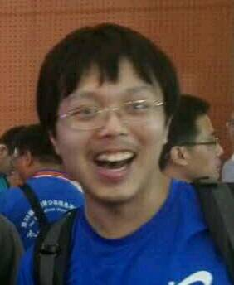

感谢
感谢CCF提供这次命题的机会。
感谢
感谢不愿意透露姓名的Temporary.D.O.命题人和某Globe姓命题人与我探讨ISAP、Dinic算法的理论复杂度
感谢 友情出镜

Slide 21
FIN

